Slide 1
第10章 文件操作

Slide 2
目 录
文件概述
文件类型指针
文件的打开和关闭
文件的读写
文件的定位

Slide 3
文件 (File)
C语言中的文件
  C语言把文件看作一个字节的序列
  C语言对文件的存取是以字节为单位的
文本文件(ASCII文件)
  按数据的ASCII形式存储
二进制文件
  按数据在内存中的二进制形式存储

Slide 4
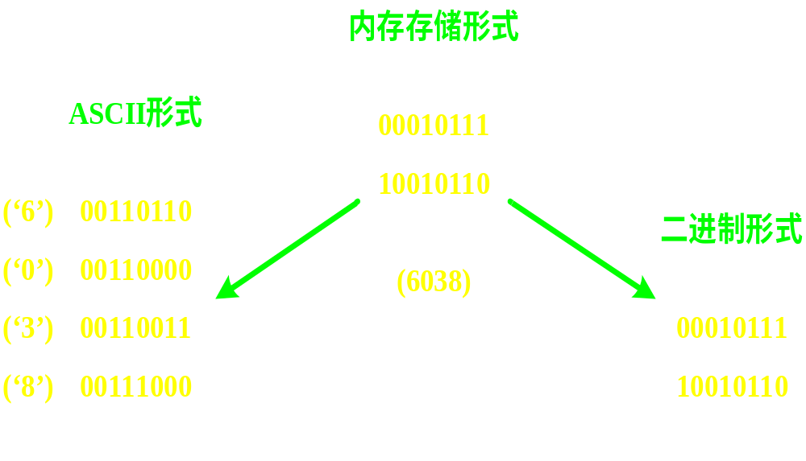
文本文件和二进制文件

Slide 5
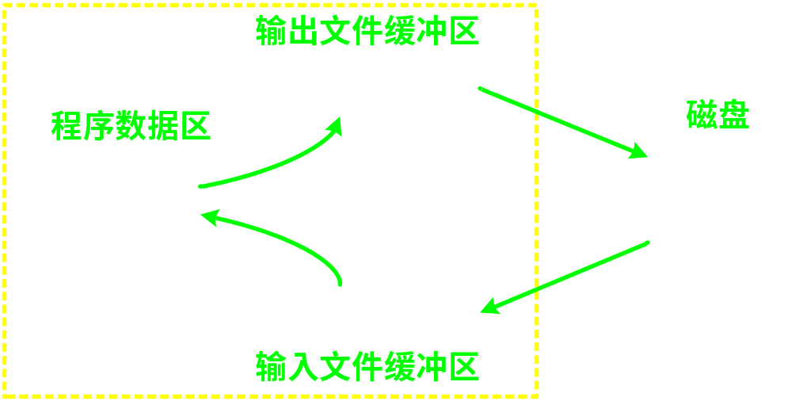
缓冲文件系统

Slide 6
文件类型指针
FILE类型
  保存被使用的文件的有关信息
  所有的文件操作都需要FILE类型的指针
  FILE是库文件中定义的结构体的别名
  注意不要写成struct FILE
举例
  FILE *fp;

Slide 7
FILE类型
typedef struct {
short level; /*缓冲区满空程度*/
unsigned flags; /*文件状态标志*/
char fd; /*文件描述符*/
unsigned char hold; /*无缓冲则不读取字符*/
short bsize; /*缓冲区大小*/
unsigned char *buffer; /*数据缓冲区*/
unsigned char *curp; /*当前位置指针*/
unsigned istemp; /*临时文件指示器*/
short token; /*用于有效性检查*/
} FILE;

Slide 8
文件的打开 (fopen函数)
函数原型
  FILE *fopen(char *filename,
  char *mode);
参数说明
  filename:要打开的文件路径
  mode :打开模式
返回值
  若成功，返回指向被打开文件的指针
  若出错，返回空指针NULL(0)

Slide 9
文件的打开模式
打开模式 | 描 述
r | 只读，打开已有文件，不能写
w | 只写，创建或打开，覆盖已有文件
a | 追加，创建或打开，在已有文件末尾追加
r+ | 读写，打开已有文件
w+ | 读写，创建或打开，覆盖已有文件
a+ | 读写，创建或打开，在已有文件末尾追加
t | 按文本方式打开 (缺省)
b | 按二进制方式打开

Slide 10
文件的打开举例
FILE *fp1, *fp2, *fp3;
char filename[]="file3.dat";
/* 以文本只读方式打开file1 */
if (!(fp1=fopen("file1", "r"))) {
printf("Cannot Open This File!\n");
exit(0); /* 退出程序 */
}
/* 以二进制读写方式打开FILE2.TXT */
fp2=fopen("C:\\HOME\\FILE2.TXT", "rb+");
/* 以二进制读写方式打开file3.dat */
fp3=fopen(filename, "a+b");

Slide 11
文件的关闭 (fclose函数)
函数原型
  int fclose(FILE *fp);
参数说明
  fp:要关闭的文件指针
返回值
  若成功，返回0
  若出错，返回EOF(-1)
不用的文件应关闭，防止数据破坏丢失

Slide 12
文件的关闭举例
FILE *fp;
char file[]="D:\\USER\\STUDENTS.DAT";
if (!(fp=fopen(file, "rb+"))) {
printf("Open file %s error!\n", file);
exit(0);
}
... ...
fclose(fp);

Slide 13
文件的读写
函数 | 功能 | 函数 | 功能
fputc | 输出字符 | fprintf | 格式化输出
fgetc | 输入字符 | fscanf | 格式化输入
putc | 输出字符 | putw | 输出一个字
getc | 输入字符 | getw | 输入一个字
fwrite | 输出数据块 | fputs | 输出字符串
fread | 输入数据块 | fgets | 输入字符串

Slide 14
feof函数
函数原型
  int feof(FILE *fp);
参数
  fp:文件指针
返回值
  若文件结束，返回非零值
  若文件尚未结束，返回0

Slide 15
fputc/putc函数
函数原型
  int fputc(int c, FILE *fp);
  int putc(int c, FILE *fp);
参数
  c :要输出到文件的字符
  fp:文件指针
返回值
  若成功，返回输出的字符
  若失败，返回EOF

Slide 16
fgetc/getc函数
函数原型
  int fgetc(FILE *fp);
  int getc(FILE *fp);
参数
  fp:文件指针
返回值
  若成功，返回输入的字符
  若失败或文件结束，返回EOF

Slide 17
fputc和fgetc函数举例
FILE *fp1, *fp2;
char c;
fp1 = fopen("file.in", "r");
fp2 = fopen("file.out", "w");
while(!feof(fp1)) {
c = fgetc(fp1);
fputc(c, fp2);
}
fclose(fp1);
fclose(fp2);

Slide 18
fwrite和fread函数 (1)
函数原型
  size_t fwrite(void *buffer,
  size_t size,
  size_t count,
  FILE *fp);
  size_t fread (void *buffer,
  size_t size,
  size_t count,
  FILE *fp);

Slide 19
fwrite和fread函数 (2)
参数
  buffer:要读/写的数据块地址
  size :要读/写的每个数据项的字节数
  count :要读/写的数据项数量
  fp :文件指针
返回值
  若成功，返回实际读/写的数据项数量
  若失败，一般返回0

Slide 20
fwrite和fread函数举例
FILE *fp;
int i;
struct stud s[NUM];
fp=fopen("students.dat","rb+");
for (i=0; i<NUM; i++)
fwrite(s+i,sizeof(struct stud),1,fp);
for (i=0; i<NUM; i++)
fread(s+i,sizeof(struct stud),1,fp);
fclose(fp);

Slide 21
fprintf和fscanf函数
函数原型
  int fscanf(FILE *fp,
  char *format[,address,...]);
  int fprintf(FILE *fp,
  char *format[,argument,...]);
说明
  与printf和scanf函数类似
  从文件输入或输出到文件

Slide 22
putw函数
函数原型
  int putw(int w, FILE *fp);
参数
  w :要输出到文件的整数(字)
  fp:文件指针
返回值
  若成功，返回输出的整数(字)
  若失败，返回EOF

Slide 23
getw函数
函数原型
  int getw(FILE *fp);
参数
  fp:文件指针
返回值
  若成功，返回输入的整数(字)
  若失败，返回EOF

Slide 24
fputs函数
函数原型
  int fputs(char *s, FILE *fp);
返回值
  若成功，返回输出字符个数(或最后的字符)
  若失败，返回EOF
说明
  字符串的结束标志'\0'不会输出到文件
  也不会在字符串末尾自动添加换行符

Slide 25
fgets函数
函数原型
  char *fgets(char *s, int n,
  FILE *fp);
返回值
  若成功，返回s首地址；若失败，返回NULL
说明
  从fp输入字符串到s中
  输入n-1个字符，或遇到换行符或EOF为止
  读完后自动在字符串末尾添加'\0'

Slide 26
文件的定位
文件位置指针
  位置指针指向当前读写的位置
  每次读写文件，位置指针都会相应移动
  可以通过相关函数强制修改位置指针
相关函数
  rewind函数
  fseek函数
  ftell函数

Slide 27
rewind函数
函数原型
  void rewind(FILE *fp);
参数
  fp:文件指针
功能
  使文件位置指针重新返回文件开头

Slide 28
fseek函数 (1)
函数原型
  int fseek(FILE *fp, long offset,
  int whence);
参数
  fp :文件指针
  offset:偏移量
  whence:起始位置
功能
  随机改变文件的位置指针

Slide 29
fseek函数 (2)
起始位置
  SEEK_SET(0):文件开始
  SEEK_CUR(1):文件当前位置
  SEEK_END(2):文件末尾
举例
  fseek(fp, 100L, SEEK_SET);
  fseek(fp, -10L, SEEK_CUR);
  fseek(fp, -20L, SEEK_END);

Slide 30
ftell函数
函数原型
  long ftell(FILE *fp);
参数
  fp:文件指针
返回值
  若成功，返回当前文件指针位置
  若出错，返回-1L

Slide 31
结束
The End

